Slide 1
Linguaggi e Modelli di Programmazione
Fabio Massimo Zanzotto

Slide 2
Programma
Programmazione ad Oggetti
Linguaggio di esempio: Java
Programmazione Dichiarativa
Linguaggio di esempio: Prolog
Compagno di viaggio: Ivan Bratko, Prolog Programming for Artificial Intelligence, Addison Wesley (fourth edition)
Programmazione Funzionale
Linguaggio di esempio: Python
Compagno di viaggio: dispense del corso

Slide 3
Da che mondo veniamo?
Domande:
Quali sono i problemi che possiamo risolvere?
Come li risolviamo?
Attraverso delle procedure che sono sequenze di ordini
Queste sono in genere raccolte in funzioni, procedure, e/o metodi

Slide 4
Da che mondo veniamo?
E’ accettato che tutto ciò che è computabile è risolvibile attraverso delle macchine basate su delle procedure

Slide 5
Esempio 1: Costruire un Cruciverba
Primo problema: vogliamo costruire gli incastri di parole per un cruciverba
Risoluzione
Predisponiamo lo schema
Indichiamo le parole che possiamo usare
Il programma deve decidere:
Quali parole usare
Come riempire lo schema

Slide 6
Esempio 1: Costruire un Cruciverba
Parole usabili:
dog, four, baker, prolog, run, lost, forum, vanish, top, mess, green, wonder, five, unit, super, yellow.

Slide 7
Esempio 1: Costruire un Cruciverba
Soluzione Possibile
Parole usabili:
dog, four, baker, prolog, run, lost, forum, vanish, top, mess, green, wonder, five, unit, super, yellow.
F | O | R | U | M
I |  | U |  | E
V | A | N | I | S | H
E |  |  |  | S

Slide 8
Costruire un Cruciverba
Scrivere un programma che permetta di trovare tutte le soluzioni ammesse.

Slide 9
Esempio 2: Colorare una Mappa
Classico problema: usando un certo numero di colori, trovare una colorazione della mappa tale che 2 stati adiacenti non abbiano lo stesso colore.
(graph colouring)

Slide 10
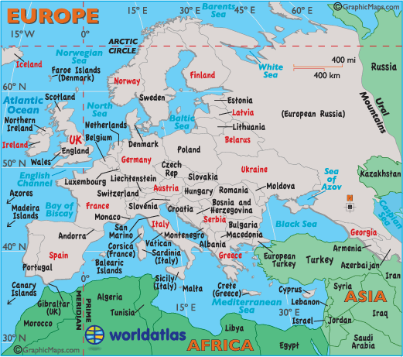
Esempio 2: Colorare una Mappa
Dati iniziali

Slide 11
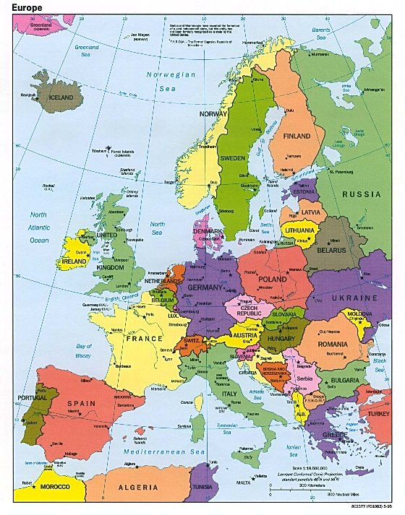
Esempio 2: Colorare una Mappa
Risultato atteso

Slide 12
Esempio 2: Colorare una Mappa
Scrivere un programma che permetta di trovare tutte le soluzioni ammesse.

Slide 13
Esempio 3: Organizzare una giornata di lavoro in team
Si vuole organizzare una giornata di lavoro in cui:
Ci devono essere tre sessioni per i tre argomenti del progetto: intelligenza artificiale, bioinformatica e database
Ci sono due orari possibili: mattina e pomeriggio
Ogni sessione deve avere un argomento e deve avere almeno due persone esperte del argomento
Problema:
Assegnare l’orario e gli esperti per ciascuna delle sessioni.

Slide 14
Esempio 3: Organizzare una giornata di lavoro in team
Scrivere un programma che permetta di trovare tutte le soluzioni ammesse.

Slide 15
Da che mondo veniamo?
E’ dimostrabile che tutto ciò che è computabile è risolvibile attraverso delle macchine basate su delle procedure
Ma è sempre conveniente esprimere la soluzione in quel modo?

Slide 16
Obiettivo del Corso
Esplorare un altro mondo:
Il mondo dei se fatto di fatti e delle regole
Tizio è fratello di Caio se
Tizio ha come padre Sempronio e
Caio ha come padre Sempronio
oppure
Tizio ha come madre Sempronio e
Caio ha come madre Sempronio

Slide 17
Programmazione dichiarativa
I fondamenti del Prolog
Prolog applicato all’Intelligenza Artificiale
Un passo indietro:
la logica dei predicati
la logica del prim’ordine
il prolog come restrizione dela logica
Un passo avanti:
Il prolog e la statistica

Slide 18
Libro di testo
… il nostro compagno di viaggio
Ivan Bratko, Prolog Programming for Artificial Intelligence, Addison Wesley (fourth edition)

Slide 19
L’esame
… ovvero, come controlliamo che il tempo che abbiamo passato insieme è stato speso bene?
Progetto un problema da risolvere in Prolog
Discussione Progetto
Orale

